Slide 1
中国乒乓球举国体制与俱乐部体制的比较分析
汇报人：冯天薇

Slide 2
CONTENTS
研究的目的和意义
文献综述
研究方法
数据来源和种类
预期结果

Slide 3
01
研究的目的和意义

Slide 4
研究的目的和意义
研究的意义：
本研究旨在比较中国乒乓球的举国体制和俱乐部体制，探讨两种体制在乒乓球运动发展中的特点、优势和挑战。通过对两种体制的比较分析，可以深入了解中国乒乓球运动的制度背景和运行模式，为体育管理者和决策者提供有益的参考和启示。

Slide 5
研究的目的：
本研究力图围绕比较体制的效率，为乒乓球体制改革提供可行的理论参照。
(1) 从竞技体育的角度，俱乐部体制与举国体制的效率比较，即比较培养高水平运动员的成绩和为体育产业创造收入的效率。 (2) 从全民健身的角度，俱乐部体制比举国体制的相比较，即比较两种体制下，研究一种可能的混合体制，尽可能兼容举国体制的优势和俱乐部体制的优势，更有效率地促进有法治保证的竞技运动的产业化，以实现乒乓球运动体系的真正进步和各个层次竞技水平的进展和可持续性，全民体育的普及，乒乓球市场的发展。

Slide 6
02
文献综述

Slide 7
文献综述
在文献综述部分，将回顾相关研究和文献，探讨中国乒乓球的举国体制和俱乐部体制的理论基础和发展历程。将引用相关学术研究、政策文件、媒体报道等，以全面了解两种体制的背景和演变过程。
1979年以前，我国体育管理体制是彻底的举国体制，即国家队，业余体校、重点体校、省市体工队都由国家包办(胡孝安，2002)[1]。这种纵向一体化的举国体制的实施，使中国竞技体育水平得到了很大的提高。
举国体制逐渐显露出许多问题，其主要方面被学者们归纳为:仅靠权力配置的人力与物质资源的运行效率低下，运动员文化素养低，管理上日益严重的官僚化，社会化程度低，各体育项目发展不平衡，竞技体育与全民运动的关系扭曲，等等(参见:谢英，2002)[2]

Slide 8
中国乒乓球队取得的优异成绩在很大程度上是与中国竞技体育的举国体制分不开的。（张睿 2017)[3]
20世纪末的竞技体育与经济的关系越来越密切职业化已经成为全球体育的发展趋势。乒乓球运动的职业化虽然比足球、篮球晚些但是近20年来在欧洲的发展相当迅速职业乒乓球选手日益增多。（钟宇静 2005）[4]
俱乐部是乒乓球赛事产业化发展的载体，是乒乓球市场化开发的主要对象。我国乒乓球俱乐部主要有业余乒乓球俱乐部、职业 乒乓球俱乐部、商业性乒乓球俱乐部3种形式，三者各有侧重、又相互补充，从而形成了完整的乒乓球组织体系（曹犇，雷正方 2017）[5]

Slide 9
参考文献：
[1] 胡孝安.我国竞技体育体制改革若干问题的探讨[J].西安体育学院学报,2002,19(3): 20-21
[2] 谢英. 21 世纪初我国竞技体育管理体制与运行机制研究[J]. 西安体育学院学 报,2002,19(4):11-14
[3]田赛赛,张睿.简论中国乒乓球队竞技成绩保持长盛不衰的原因[J].运动,2017,No.159(07):42-43.
[4]徐金陆,刘昌黎,王康锋.中国乒乓球超级联赛俱乐部时域发展研究[J].天津体育学院学报,2020,35(04):480-485.DOI:10.13297/j.cnki.issn1005-0000.2020.04.018.
[5]曹犇,雷正方.中国乒乓球赛事产业化发展前景规划[J].西安体育学院学报,2017,34(03):295-299.DOI:10.16063/j.cnki.issn1001-747x.2017.03.007.

Slide 10
03
研究方法

Slide 11
研究方法
本研究将采用文献资料法、比较分析法，
旨在对中国乒乓球的举国体制和俱乐部体制进行对比。
通过收集和整理相关数据和信息，分析两种体制在组织架构、运营模式、选材培养、竞技水平等方面的差异和共同点。

Slide 12
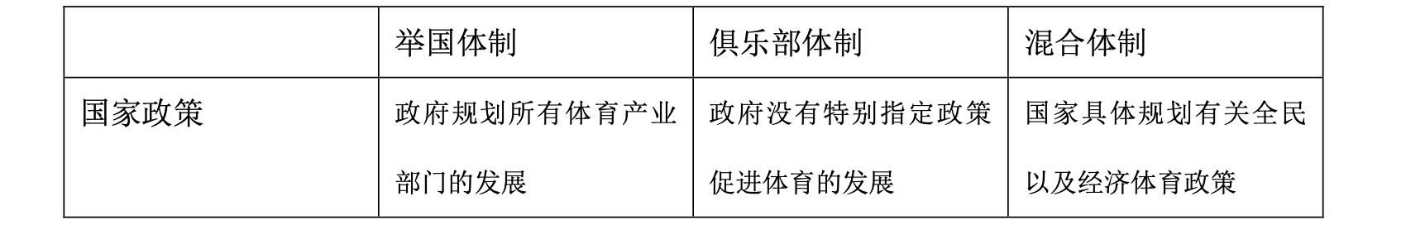
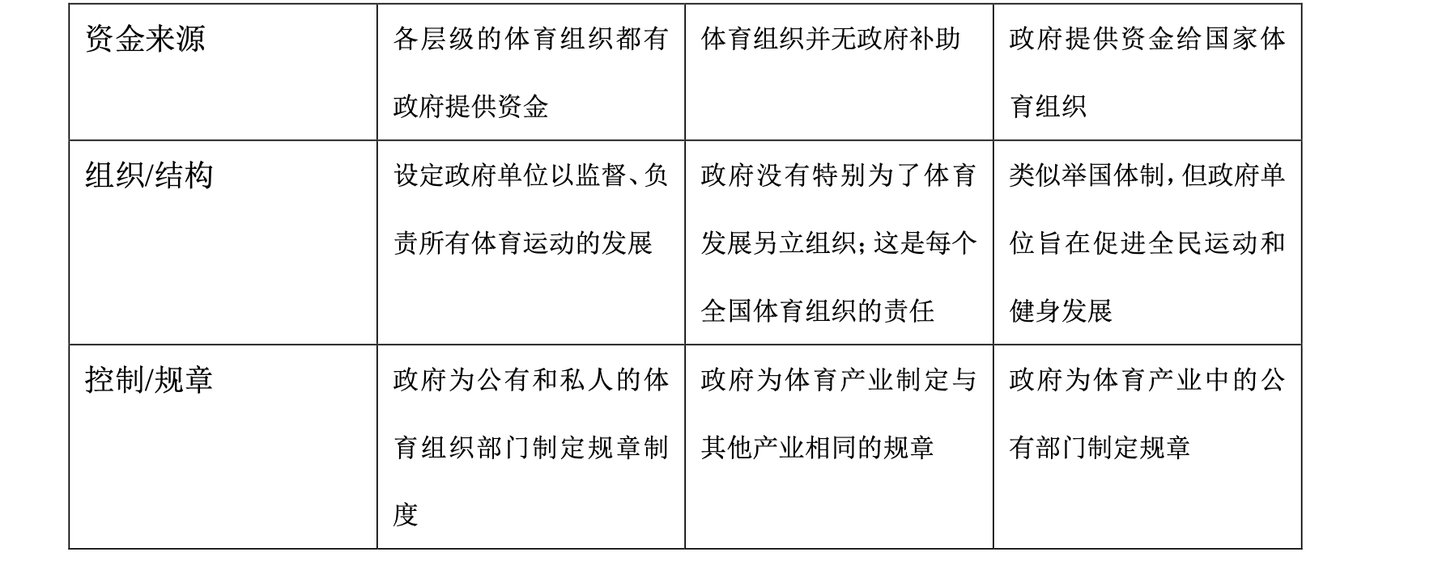

Slide 13
04
数据来源和种类

Slide 14
数据来源和种类
数据来源包括官方统计数据、学术研究数据、专业媒体报道等。
数据种类涵盖乒乓球运动员的比赛成绩数据、队伍组成数据、财务数据等。
通过收集和分析这些数据，可以客观地评估两种体制在运动员培养、竞技成绩、经济效益等方面的差异和优劣。

Slide 15
05
预期结果

Slide 16
预期结果
1、预计本研究将揭示中国乒乓球的举国体制和俱乐部体制在管理模式、资源配置、竞技成绩等方面的异同。
2、预计举国体制可能在选材培养、国际比赛成绩等方面具有优势，而俱乐部体制可能在培养多样化选手、发展职业联赛、促进选手个人全面发展、挖掘运动员潜在商业价值。
3、研究结果将有助于深入理解两种体制的特点和其独特优势。

Slide 17
THE END
THANKS

